Slide 1
LEI21_22_S4_2DK_03 Progresso – Sprint D
Data 17 de Junho de 2022
Equipa 2DK_03

Slide 2
Resumo
Fases do projeto
Análise ✓
Design ✓
Implementação ✓
% | Estado | Data Fim
±71% |  | 19 de Junho 2022

Slide 3
Backlog
 | % |  | Estado
LEI21_22_S4_2DK_03 | 100% |  | ●
US1501 | 100% |  | ✓
Implementação | 100% |  | ●
US1901 | 100% |  | ✓
Implementação | 100% |  | ●
 | % |  | Estado
LEI21_22_S4_2DK_03 | 40% |  | ●
US2005 | 40% |  | ±
Implementação | 40% |  | ●
 | % |  | Estado
Sprint C | ±94.5% |  | ●

Slide 4
Planeamento
 | % |  | Estado
LEI21_22_S4_2DK_03 | 77% |  | ●
US5004 | 100% |  | ✓
Design | 100% |  | ●
Implementação | 100% |  | ●
US5100 | 85% |  | ✓
Design | 100% |  | ●
Implementação | 70% |  | ●
US9002 | 100% |  | ✓
Implementação | 100% |  | ●
US1006 | 100% |  | ✓
Design | 100% |  | ●
Implementação | 100% |  | ●
US2006 | 0% |  | ⨯
Design | 0% |  | ●
Implementação | 0% |  | ●
 | % |  | Estado
LEI21_22_S4_2DK_03 | 100% |  | ●
US1502 | 100% |  | ✓
Design | 100% |  | ●
Implementação | 100% |  | ●
US1902 | 100% |  | ✓
Design | 100% |  | ●
Implementação | 100% |  | ●
 | % |  | Estado
LEI21_22_S4_2DK_03 | 100% |  | ●
US3002 | 100% |  | ✓
Design | 100% |  | ●
Implementação | 100% |  | ●
US3501 | 100% |  | ✓
Design | 100% |  | ●
Implementação | 100% |  | ●
US4003 | 100% |  | ✓
Design | 100% |  | ●
Implementação | 100% |  | ●
US5003 | 100% |  | ✓
Design | 100% |  | ●
Implementação | 100% |  | ●
 | % |  | Estado
Sprint D | ±90% |  | ●

Slide 5
Atividades Concluídas
ID | Atividade | Responsável | Baseline | Real | Estado
3002 | ﻿As Sales Manager, I want to get a statistical report regarding a previously set up questionnaire. | 1200626/1191043 | Início: 30-05-2022 Fim: 19-06-2022 | Início: 19-06-2022 Fim: 19-06-2022 | ✓
3501 | ﻿As Customer, I want to get the list of questionnaires that the system is asking me to answer and be able to answer any of those questionnaires. | 1200626/1191043 | Início: 30-05-2022 Fim: 19-06-2022 | Início: 01-06-2022 Fim: 19-06-2022 | ✓
4003 | ﻿As Project Manager, I want the communications (of the AGVManager) made through the SPOMS2022 protocol to be secured/protected. | 1210813 | Início: 30-05-2022 Fim: 19-06-2022 | Início: 10-06-2022 Fim: 19-06-2022 | ✓
5003 | ﻿As Project Manager, I want the input communications (of the AGV Digital Twin) made through the SPOMS2022 protocol to be secured/protected. | 1210813 | Início: 30-05-2022 Fim: 19-06-2022 | Início: 15-06-2022 Fim: 19-06-2022 | ✓
5004 | ﻿As Project Manager, I want the output communications (of the AGV Digital Twin) made through the SPOMS2022 protocol to be secured/protected. | 1210813 | Início: 30-05-2022 Fim: 19-06-2022 | Início: 30-05-2022 Fim: 19-06-2022 | ✓
9002 | ﻿"As Software Product Client, I want the team (software supplier) to prepare a presentation” | 1200626 | Início: 30-05-2022 Fim: 19-06-2022 | Início: 05-06-2022 Fim: 19-06-2022 | ✓
1006 | ﻿As Sales Clerk, I want to access a list of orders that had been dispatched for customer delivery and be able to update some of those orders to as being delivered. | 1200626 | Início: 30-05-2022 Fim: 19-06-2022 | Início: 30-05-2022 Fim: 30-05-2022 | ✓
﻿1502 | ﻿As Customer, I want to view/check the status of my open orders. | 1191831 | Início: 30-05-2022 Fim: 19-06-2022 | Início: 30-05-2022 Fim: 19-06-2022 | ✓
1902 | ﻿As Project Manager, I want the communications made through the SPOMS2022 protocol to be secured/protected. | 1191831 | Início: 30-05-2022 Fim: 19-06-2022 | Início: 05-06-2022 Fim: 19-06-2022 | ✓
5100 | ﻿As Project Manager, I want that the team to develop and integrate the others components/parts of the AGV digital twin (e.g.: movement, obstacle sensors, control unit). | 1210813 | Início: 30-05-2022 Fim: 19-06-2022 | Início: 30-05-2022 Fim: 19-06-2022 | ✓

Slide 6
Atividades Em Curso/A Iniciar
ID | Atividade | Responsável | Baseline | Real | Estado
2005 | ﻿As Warehouse Employee, I want to open a web dashboard presenting the current status of the AGVs as well as their position in the warehouse layout and keeps updated automatically (e.g.: at each minute). | 1201694 | Início: 02-05-2022 Fim: 29-05-2022 |  | ±40%
2006 | ﻿As Project Manager, I want the communications made through the SPOMS2022 protocol to be secured/protected. | 1201694 | Início: 02-05-2022 Fim: 29-05-2022 |  | ●

Slide 7
Principais objetivos do sistema
Sprint B:
Registos de Customers;
Registo de Products;
Registo de Orders;
Pesquisar/visualizar os products por determinados filtros (categoria, marcas, etc);
Definir a planta do armazém (warehouse) através da importação de um ficheiro JSON.
Sprint C:
Escolher um AGV para preparar uma Order;
Atribuição automática de Orders a AGVs com algoritmo FIFO;
Módulo de comunicação bidirecional entre AGV Manager e o AGV Digital Twin;
Possibilidade de atualizar as orders que já estão a ser preparadas pelos AGVs;
Sprint D:
Comunicações entre servidores seguras (SSL/TLS);
Alterar estado de uma order de DISPATCHED_FOR_CUSTOMER_DELIVERY para BEING_DELIVERED;
Ver/verificar o estado das orders abertas;
Customer pode obter a lista de questionários por responder;
Sales Manager gera um relatório estatístico relacionado com os questionários;
Desenvolvimento dos outros componentes do AGV (movimento, deteção de obstáculos, etc);

Slide 8
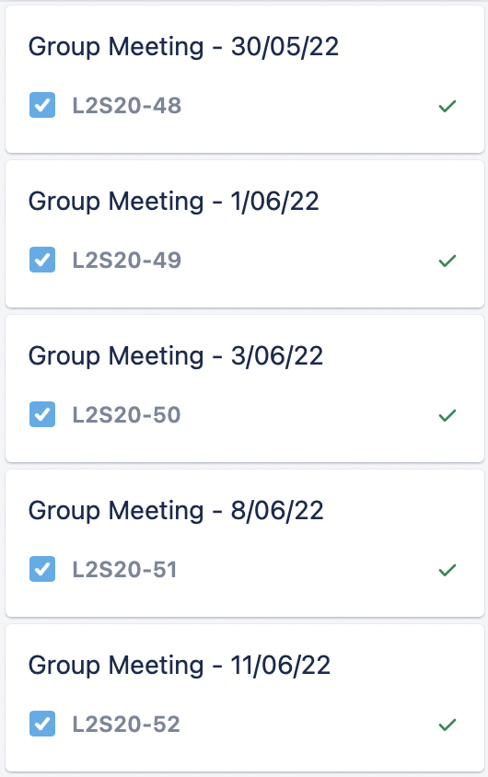
Metodologia de trabalho em equipa e estratégia para resolução de conflitos
A metodologia usado foi Scrum;
A resolução de conflitos foi feita em reuniões sempre que consideradas necessárias por qualquer membro onde reuníamos para organizar o trabalho, pedir opiniões, ajuda e chegarmos a um consenso enquanto grupo;
A atribuição das User Stories aos membros foi feita tendo em conta o contacto direto com os temas das User Stories dos Sprints anteriores;
Exemplo de algumas das group meetings registadas no Jira

Slide 9
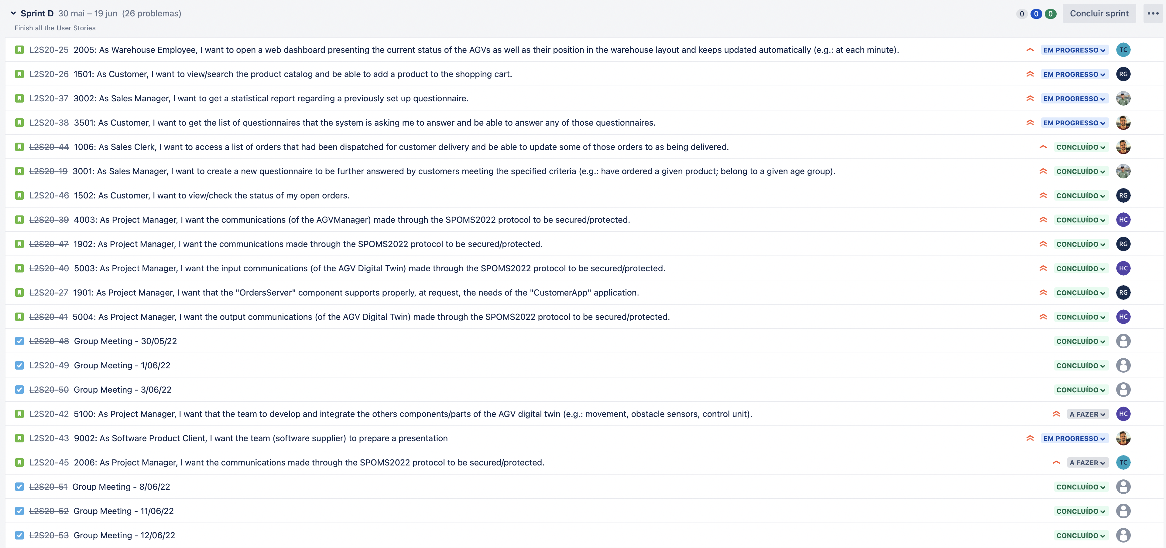
Metodologia de trabalho em equipa e estratégia para resolução de conflitos
Para manter o controlo e o conhecimento do que os membros da equipa estão a fazer foi usado o Jira.

Slide 10
A melhorar
No nosso ponto de vista podemos melhorar o seguinte:
Manter mais constante a atualização do grupo em relação ao nosso trabalho desenvolvido;
Melhorar a qualidade dos commits;
Manter o Jira constantemente atualizado;

Slide 11
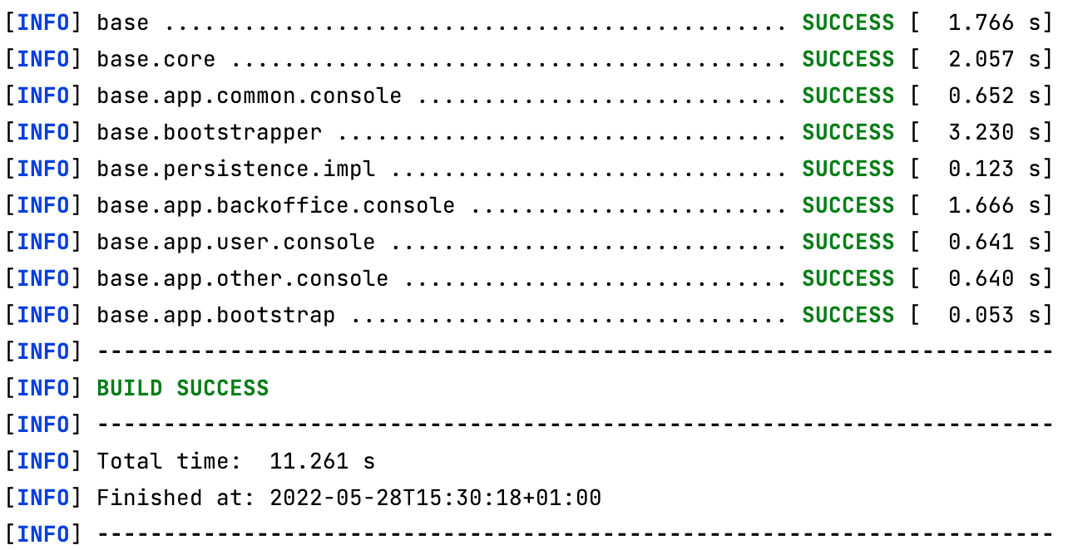
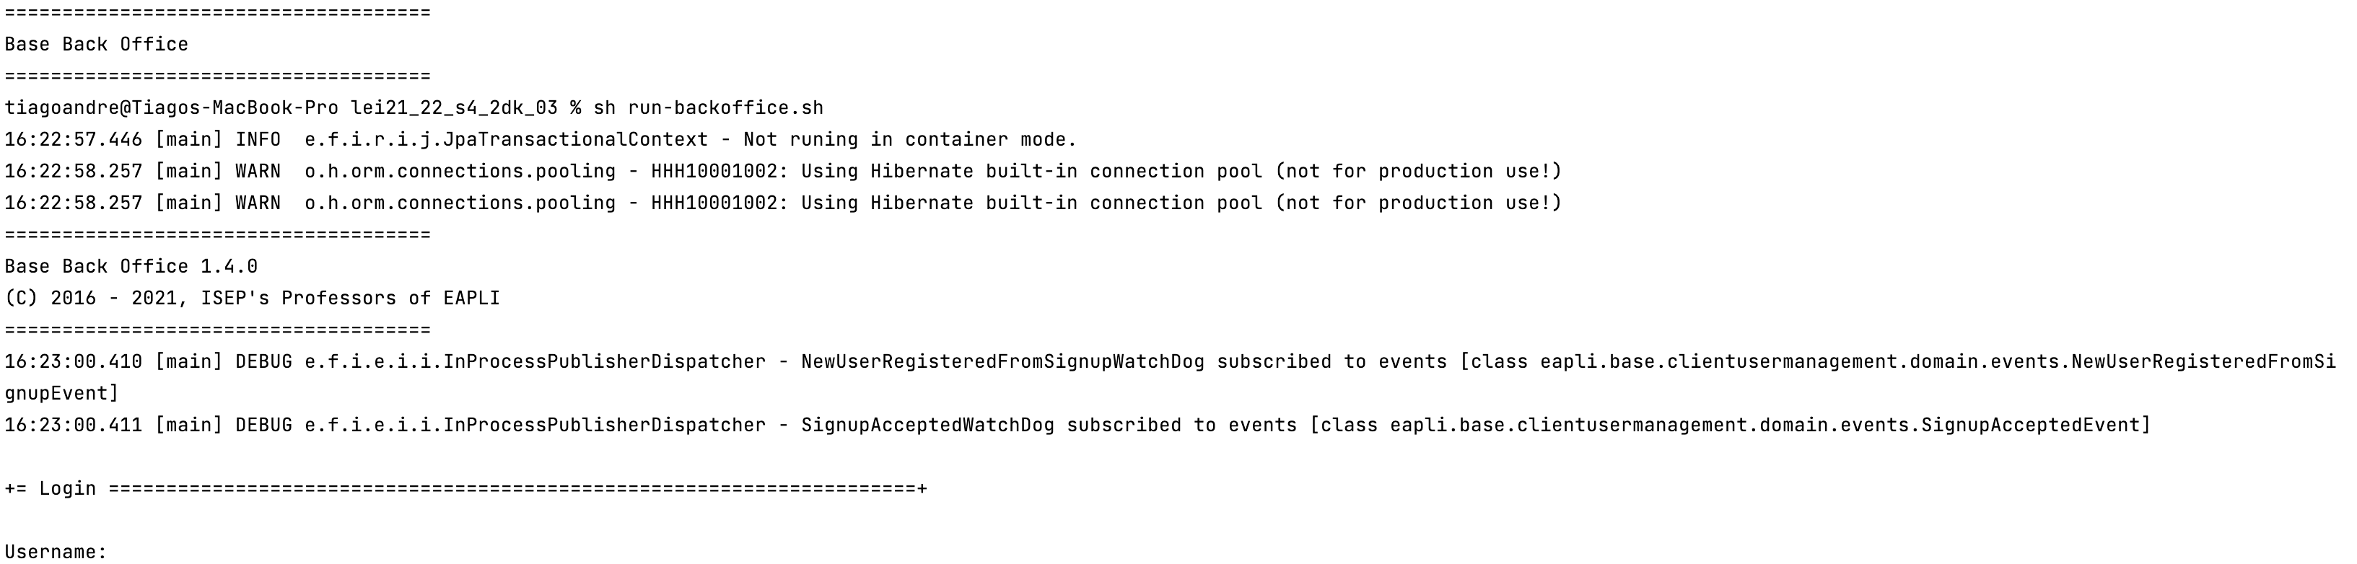
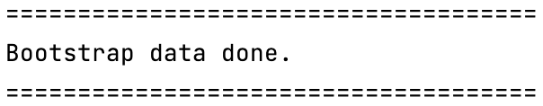
Resultados esperados
Tudo o que foi implementado está funcional como o esperado.

